Slide 1

RIWOLink
Clip localization
Tim Staudinger - Simon Wolf

Slide 2
Allgemeines
YOLO
Ca. 15000 Trainings- und Validierungsdaten
Aufteilung 80% Trainings- und 20% Validierungsdaten
Reale Bilder als Testdatensatz

Slide 3
Methodik
Data Augmentation auf Phantomdaten für mehr Trainings- und Validierungsdaten
Erstes YOLO-Modell auf Basis des YOLO-M-Modells trainiert
Kreuzvalidierung
50 Epochen
16 Batchgröße
Bilder auf 1080x1080 skaliert
YOLO Modelle funktionieren besser auf quadratischen Bildern

Slide 4
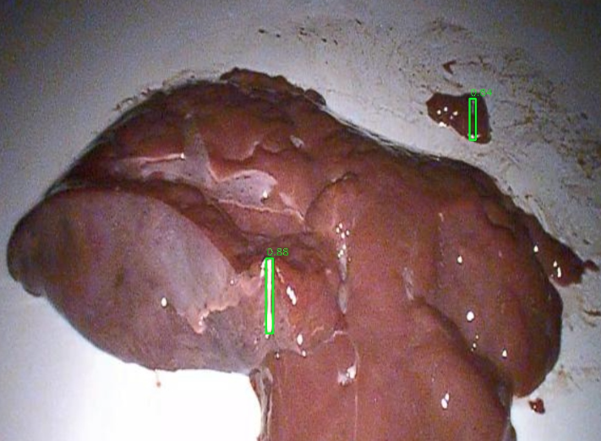
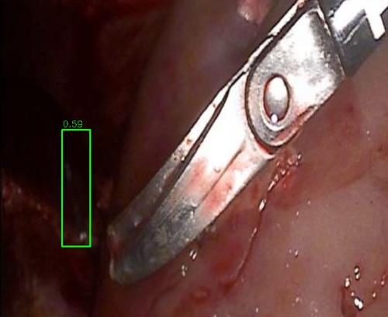
Aktueller Stand
Hohe Confidence beim erkennen der Clips
mAP bei Phantomdaten bei 0.95
mAP bei realen Daten bei 0.035
Ermittelt mit Pascal
Inferenzdauer ~300ms

Slide 5
Nächste Schritte
Modelle mit anderen YOLO-Basis-Modellen trainieren
Weniger / mehr Epochen
Andere Batchgrößen
Mehr Daten generieren mit anderen Data Augmentation Methoden
Unterschiedlichere Bilder, da Phantomdaten relativ ähnlich

